Slide 1
乳腺癌患者转录组分析
刘沛雨 2100012289

Slide 2
分析流程
GO富集分析
数据预处理
差异表达分析
KEGG分析

Slide 3
一、实验方法
数据集：
TCGA-BRCA.star_counts.tsv 基因表达矩阵
使用到的R包/R内置数据库：
DESeq2 v1.46.0;
tidyverse v2.0.0;
dplyr v1.1.4;
org.Hs.eg.db v3.20.0;
clusterProfiler v4.14.6;
stringr v1.5.1;
ggplot2 v3.5.1;
ggrepel v0.9.6;
pheatmap v1.0.12

Slide 4
二、实验结果
选择上调和下调最显著的前20个基因进行可视化
可以在GEPIA上查一下基因的功能

Slide 5
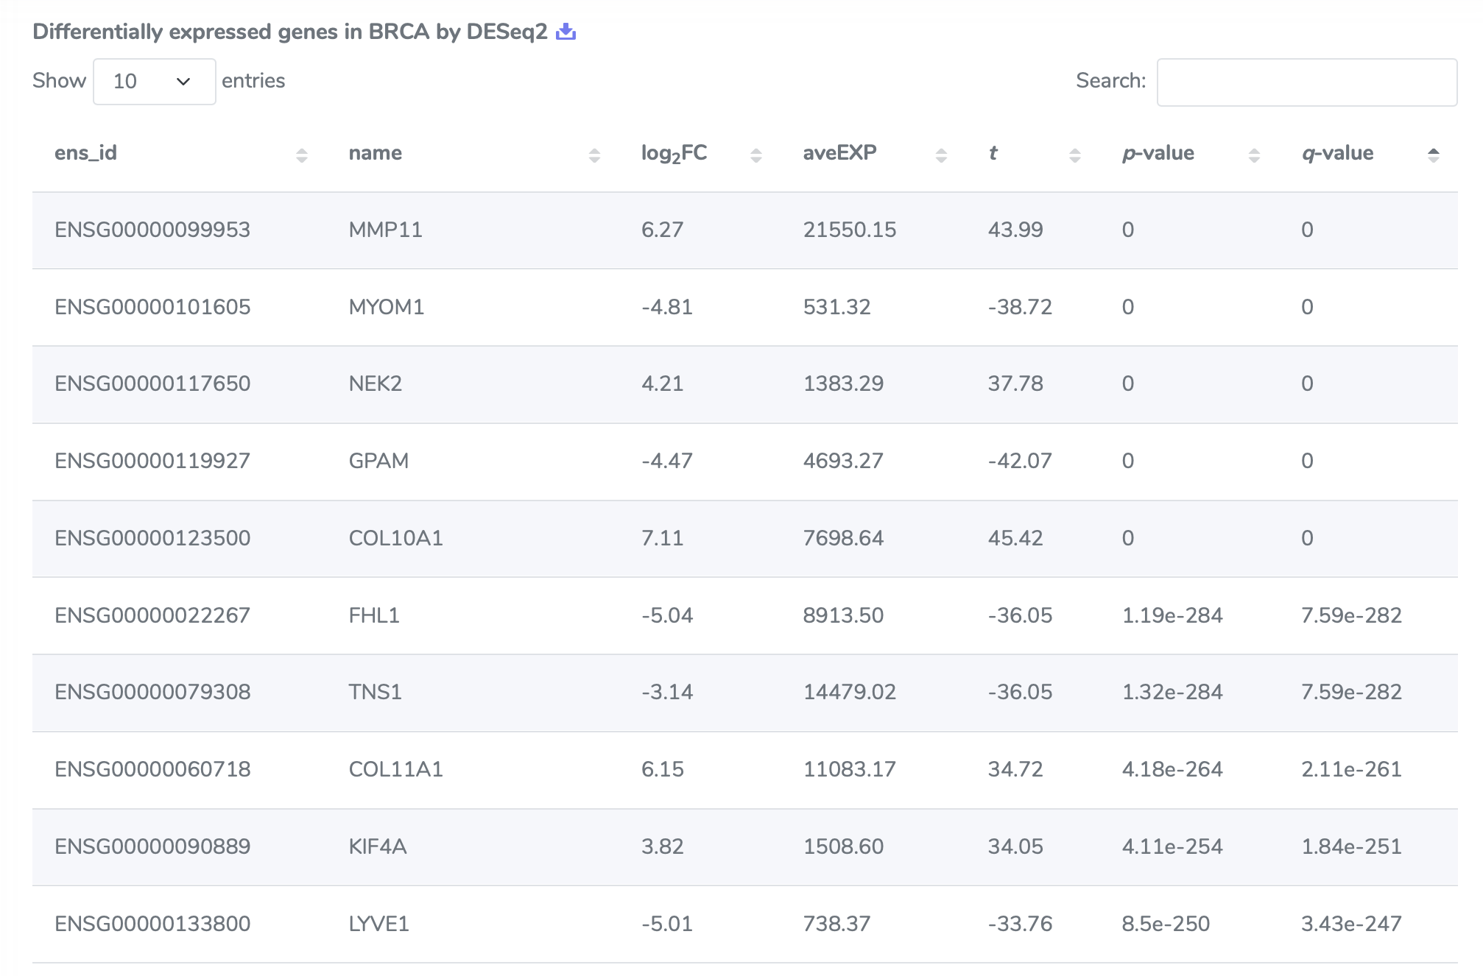
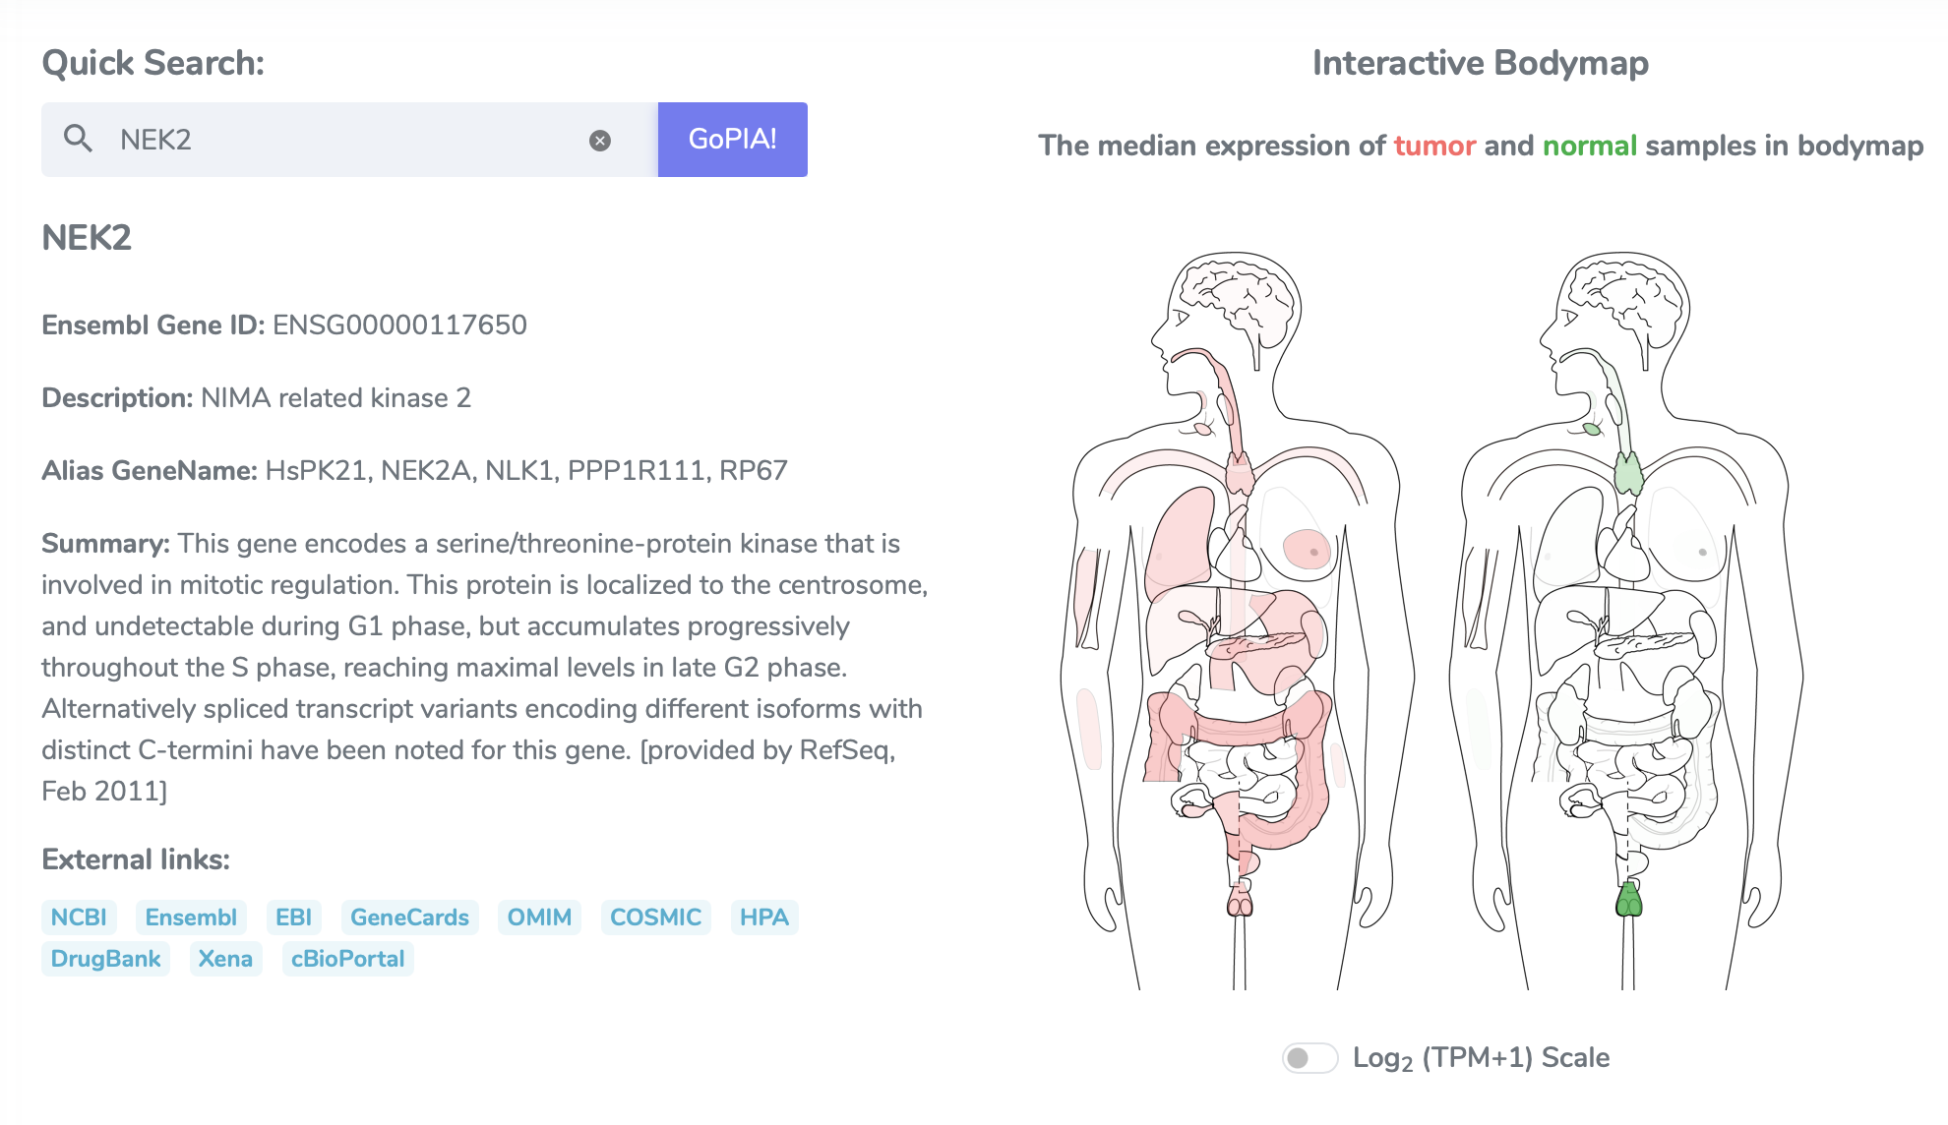
二、实验结果
利用GEPIA进行验证，结果无误

Slide 6
二、实验结果
左图为GO富集分析得到的基因生物学功能注释，右图为KEGG分析得到的信号通路（可以挑几个解释一下）

